Slide 1
规范化下单
如何做好清单
潘伟青
2024.12.24

Slide 2
目 录
/ Contents
01
订单评审下单条件
02
合同有效性和标准化清单
兵马未动，粮草先行
捍卫安全与正确的清单革命
03
常见错误类型
04
改善措施与方法
通过特定角度去控制不规范
精益求精，臻于至善
Notes:
一切难事、大事的解决之道，往往始于我们脚踏实地、从易处着手，将每一件小事做到精致、极致。

Slide 3
订单评审下单条件
/01

Slide 4
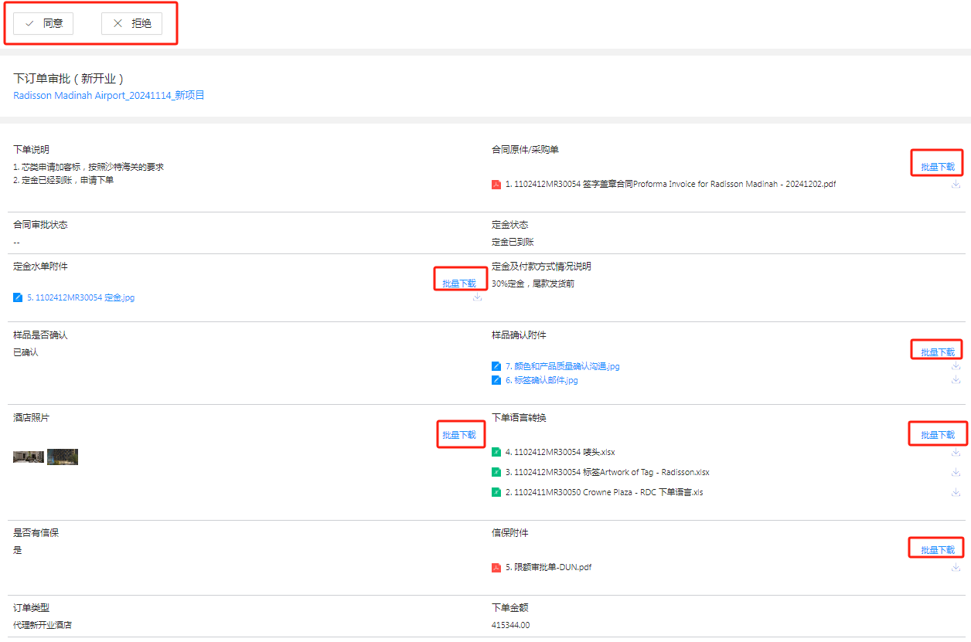
1.1 CRM界面图

Slide 5
1.2.1 订单评审下单条件
一、新开业酒店订单：
1、至少提供三张酒店照片（外景、大堂、客房内装、客房通道等）；
2、有效合同：盖章合同（PO/PI）、签字合同（PO/PI）+ 客户官方邮箱下单截图；
3、定金到账，定金以单证提供的水单和系统认领截图为准，无定金不得下单（销售总监审批后方可下单）；
CRM中选择定金未到账的，可先下单，定金在未来一周（5个工作日）内一定要到账，逾期未到账必须在有销售经理的对接群内通报；
4、样品确认单（没有，则需要销售总监审批才可下单）；
5、信保审批单（全款已到和发货前全款的可不提供）。
不符合以上五点中任何一点，内勤都可以退单或者销售总监额外审批。
Notes:
样品确认单很重要！

Slide 6
1.2.2 订单评审下单条件
二、老酒店首单订单：
1、有效合同：盖章合同（PO/PI）、签字合同（PO/PI）+ 客户官方邮箱下单截图；
2、定金到账，定金以单证提供的水单和系统认领截图为准；
CRM中选择定金未到账的，可先下单，定金在未来一周（5个工作日）内一定要到账，逾期未到账必须在有销售经理的对接群内通报；
3、样品确认单（没有，则需要销售总监审批才可下单）；
4、信保审批单（全款已到和发货前全款的可不提供）。
不符合以上四点中任何一点，内勤都可以退单或者销售总监额外审批。

Slide 7
1.2.3 订单评审下单条件
三、老酒店补单订单：
1、有效合同：盖章合同（PO/PI）、签字合同（PO/PI）+ 客户官方邮箱下单截图、无签字的客户系统制式合同；
2、定金到账，定金以单证提供的水单和系统认领截图为准；
CRM中选择定金未到账的，可先下单，定金在未来一周（5个工作日）内一定要到账，逾期未到账必须在有销售经理的对接群内通报；
3、样品确认单：CRM若选择写明【无需确认】，则默认销售经理/销售总监已知情审批，直接下单；
4、信保审批单（全款已到和发货前全款的可不提供）。
不符合以上四点中任何一点，内勤都可以退单或者销售总监额外审批。

Slide 8
1.2.4 订单评审下单条件
四、代理商订单：
1、有效合同：盖章合同（PO/PI）、签字合同（PO/PI）+ 客户官方邮箱下单截图、无签字的客户系统制式合同；
2、定金到账：
a.【代理商补货订单】单证提供的水单和系统认领截图或者酒店向代理付款的水单（可视为“定金已到账”）；
b.【代理新开业/首单】必须是单证提供的水单和系统认领截图；
c.CRM中选择定金未到账的，可先下单，定金在未来一周（5个工作日）内一定要到账，逾期未到账必须在有销售经理的对接群内通报；
3、信保审批单（全款已到和发货前全款的可不提供）。
不符合以上三点中任何一点，内勤都可以退单或者销售总监额外审批。

Slide 9
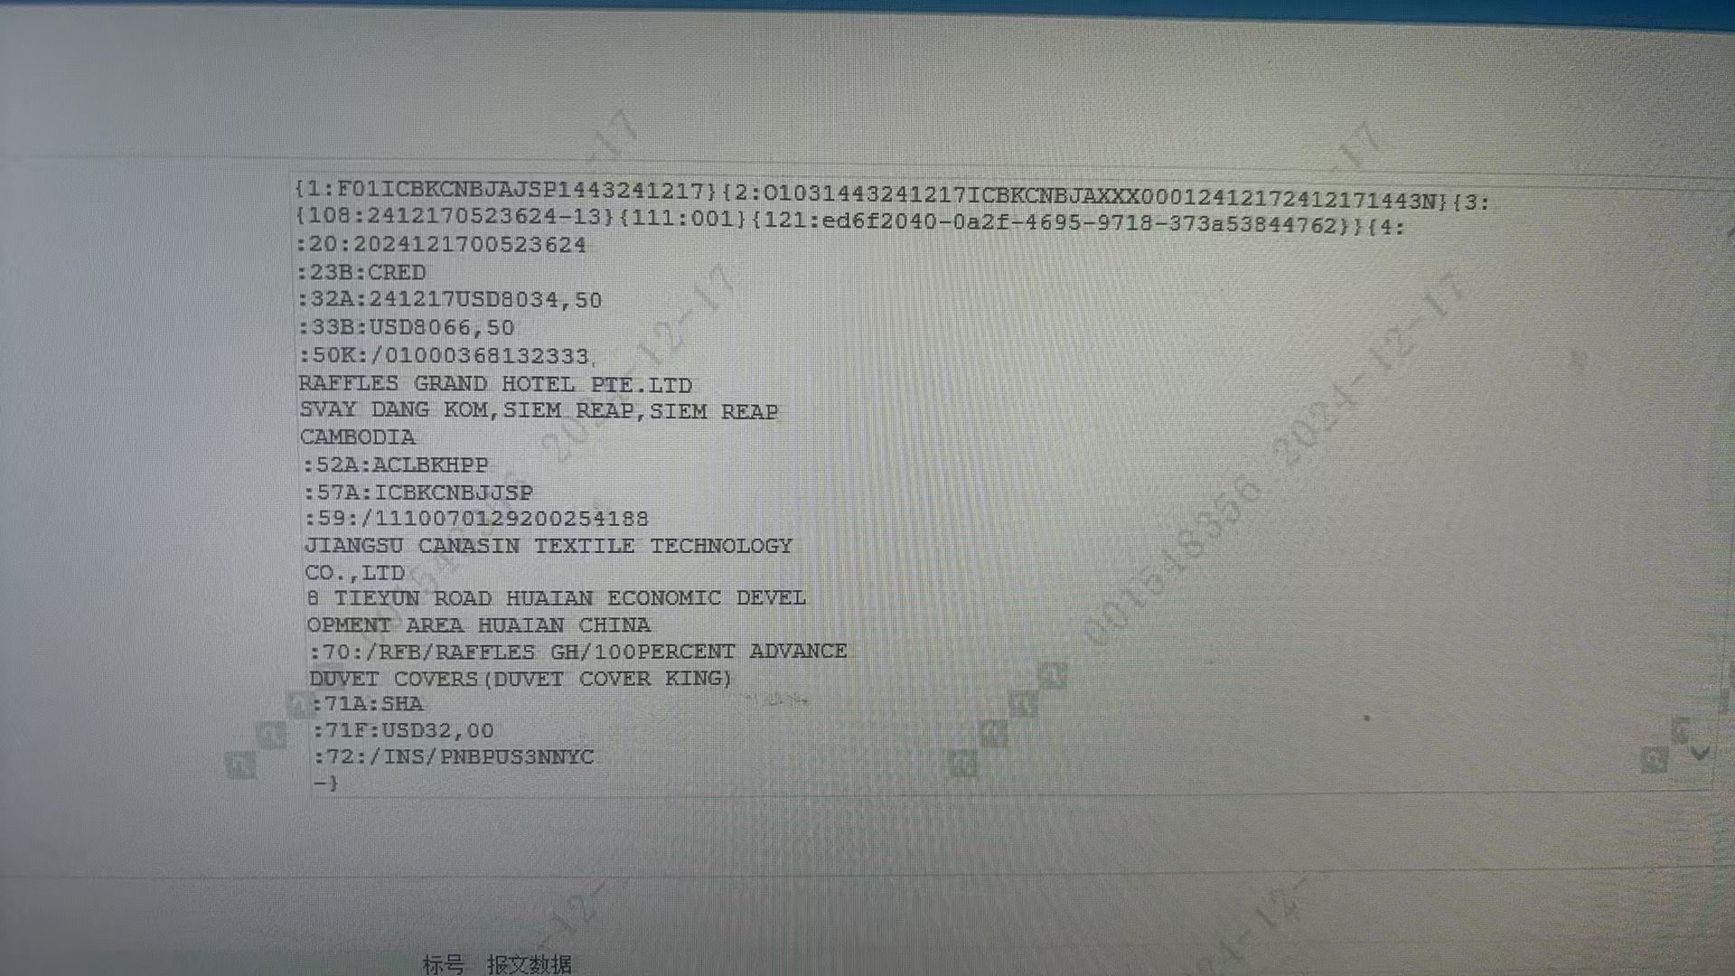
1.3.1 有效水单示例 1 -单证提供的

Slide 10
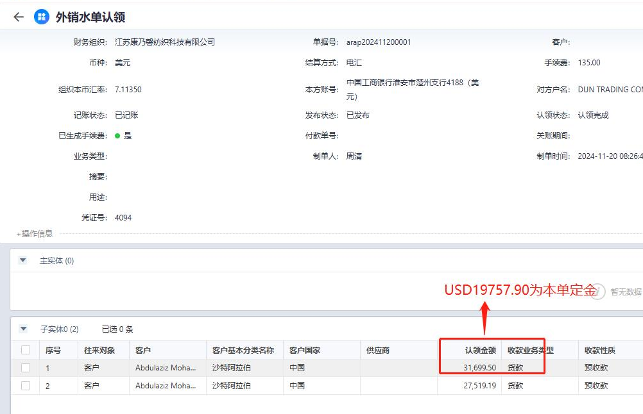
1.3.2 有效水单示例 2 -系统认领截图

Slide 11
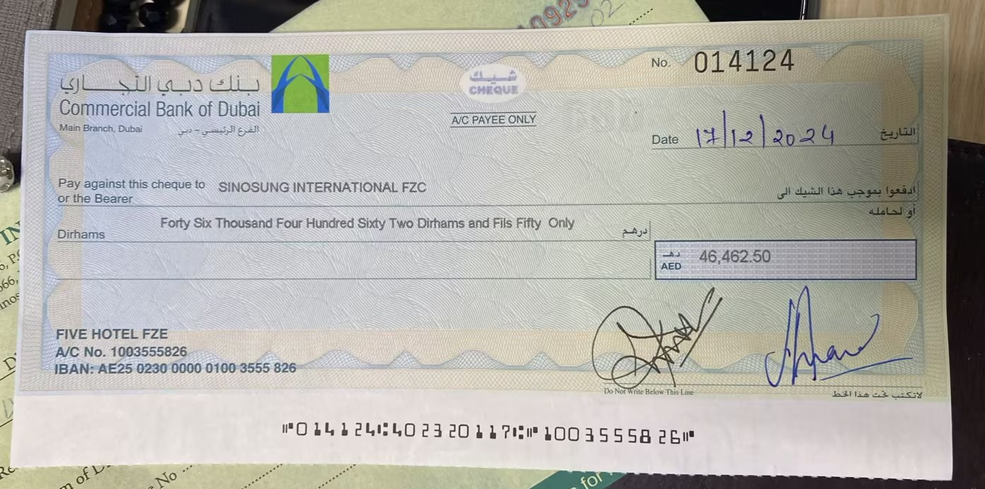
1.3.3 有效水单示例 3 -酒店付给代理的

Slide 12
合同有效性和标准化清单
/02

Slide 13
2.1.1 有效合同标准-全款已到订单
a.合同（PO/PI），有明确的产品明细、数量、单价等；
b.合同可以无公章无签字；
c.可以没有信保审批单/自主掌控限额；

Slide 14
2.1.2 有效合同标准-发货前全款订单
a.合同（PO/PI）,有明确的产品明细、数量、单价等；
b.合同上要有明确的付款方式；
c.合同有公章、签字合同+客户官方邮箱下单截图、无签字的客户系统制式合同；
d.可以没有信保审批单/自主掌控限额；

Slide 15
2.1.3 有效合同标准-部分定金和无定金订单
a.合同（PO/PI）,有明确的产品明细、数量、单价等；
b.合同上要有明确的付款方式；
c.合同有公章、签字合同+客户官方邮箱下单截图、无签字的客户系统制式合同（补货订单）；
d.需要申请信保（信用限额审批单/自主掌控限额）；
信保抬头VS合同抬头VS公章，三者要一致

Slide 16
2.1.4 有效合同标准-港澳地区订单
a.合同（PO/PI）,有明确的产品明细、数量、单价等；
b.合同上不用关注是否有公章、付款方式、是否有信保；
c.不允许是可手动修改的Excel版和Word版文件/报价单等，否则内勤可退单；

Slide 17
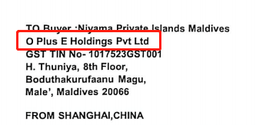
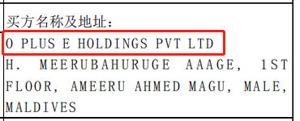
2.2.1 有效合同示例 1
合同主体和客户公章和信保买方名三者完全一致

Slide 18
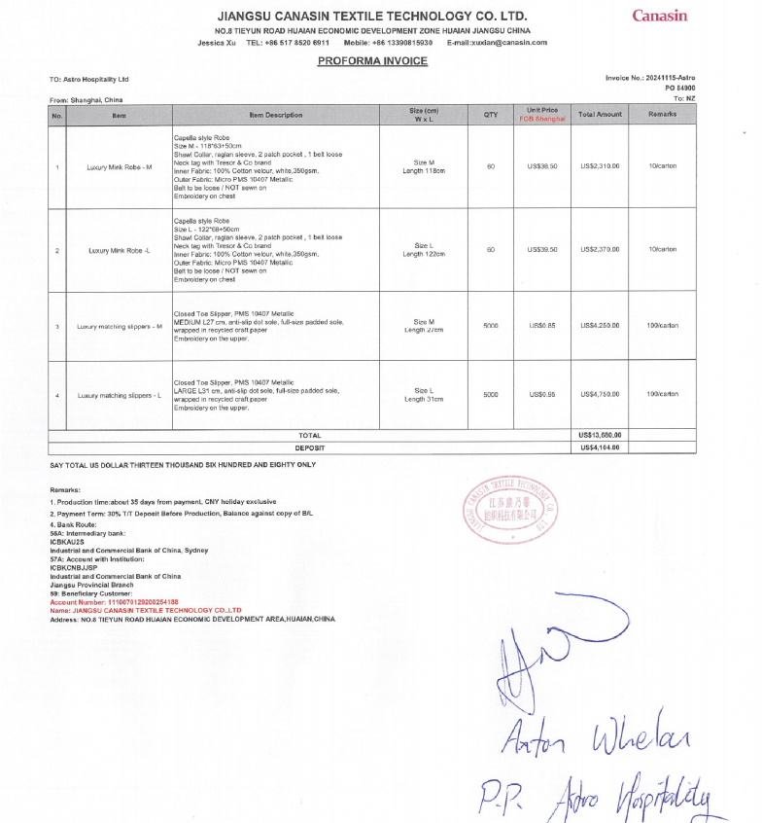
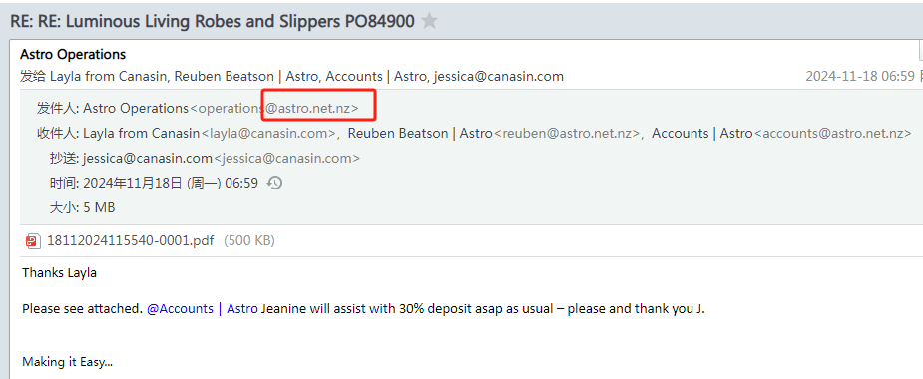
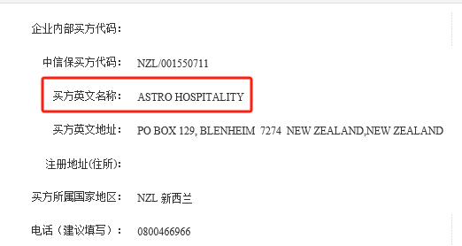
2.2.2 有效合同示例 2
合同主体和客户签字（+官方邮箱）和信保买方名三者一致

Slide 19
2.3 国内合同模板，需要注意合同起诉地
1、国内合同一定要有双方公章和骑缝章；
公章内容和合同主体要一致
2、起诉地是双方所在地正常下单，起诉地在甲方则需要销售总监审批；

Slide 20
2.4.1 标准化清单
1、系统客户名（如果是代理商/经销商，可以写系统客户名（具体酒店名））；
2、订单号（系统里不允许跨月新增，注意月初单号更改为本月）；
3、订单性质（新开业酒店、老酒店首单、老酒店补单、代理商补货、经销商补货）；
4、下单参数：产品名称、颜色、面料（毛巾是纱支）、填充物、规格重量、尺寸类型、数量、单价（要注明币种）、扣率（折扣）、款式、缝边方式、其他特殊备注（绣花、色线、牙条、毛巾重量正偏等）、毛巾数量偏差、毛巾柔软剂（亲水、亲油、不加）、羽绒执行标准、价外费用（价格条款非FOB/EXW的都需要）；
5、交期（销售和计管提前沟通好，不能乱写）；
6、加标方式（要提前确认好，加康标、客标、无标，2个及2个以上的需要注明叠缝还是并排缝，哪种在上或在前）；
7、包装方式（一般外销是纸箱包装，有特殊包装要求的需要写清楚）；
8、报关抬头:合同和水单是什么抬头，下单就备注什么抬头，以后尽量按照国纺抬头。

Slide 21
2.4.2 标准化清单
1、下单清单不要有隐藏项！！！很容易被筛选出录单（如果是待确认直接标黄备注不下单即可）！
2、本次需要下什么产品就放什么产品，不要把之前下过的产品再放上去，容易重复录单！
3、下单清单错误达到3处及3处以上，则内勤退单！
4、下单规格 VS 合同规格（尺寸、面料、色线等）明显有很大差别的：
a.如因客户系统一直是错的，返单一直也这样做，客户合同/PO无法更改,
①需做正确的PI给客户回签，且在下单清单备注“PO错误，xx按照PI和下单为准”；
②只有细微差别的，可直接下单清单备注“合同错误，xx按照下单为准”；
b.合同/PO与下单不一致，回签PI也不正确的，则内勤退单！
Notes:
细微差别指，尺寸稍微放大1-2cm；面料升级（普通面料升级为新品面料）；信封式变压舌式；和客户的确认沟通记录要提供；

Slide 22
2.4.3 标准化清单--毛巾类
1、纱支：16S,20S/2,32S/2 等；
2、工艺：平螺，平螺缎，提螺，提螺缎，平织，平缎，提缎，提花；
a.提花要备注单面提花 or 双面提花；
b.缎：备注清楚是缎档还是缎边，同什么样的。
3、尺寸类型：洗涤尺寸，交货尺寸；
4、缝边方式：三针五线，平缝，平缝双道线,二针四线；
5、柔软剂：亲水性柔软剂，亲油性柔软剂，不加柔软剂；
6、染色：活性染色、士林染色，要备注色卡名称和色号（潘通色号需要提前打样确认）；
7、重量偏差：常规毛巾是重量负偏（-3%）不用备注，特殊要求重量正偏（0）需要写在小备注；

Slide 23
牛刀小试 1
序号 | 产品名称 | 颜色 | 纱支、密度、工艺、花型 | 重量g | 尺寸（长*宽） | 尺寸类型 | 数量 (条、件) | 单价人民币 | 总价人民币 | 款式、缝边方式 | 柔软剂 | 其他备注要求 （是否绣花等）
1 | 方巾 | 漂白 | C16S平螺缎 | 60g | 33*33cm | 洗涤尺寸 | 492 | ￥2.79 | ￥1,372.68 | 三针五线 |  | 通标品：X6升级版方巾
2 | 面巾 | 蓝色 | C16S平螺缎 | 200g | 80*40cm | 洗涤尺寸 | 492 | ￥8.34 | ￥4,103.28 | 三针五线 |  | 新色卡 NO.5，活性染色
3 | 浴巾 | 漂白 | C16S平螺缎 |  | 90*150cm | 洗涤尺寸 | 656 | ￥37.05 | ￥24,304.80 | 三针五线
4 | 地巾 | 漂白 | C32S/2提花 | 500g | 90*50cm | 洗涤尺寸 | 246 | ￥22.02 | ￥5,416.92 | 三针五线
1、没有写毛巾柔软剂；
2、平螺缎毛巾缎边缎档没有备注；
3、提花地巾没有注明单面提花，还是双面提花，提花同什么；
4、浴巾规格克重没写，长宽颠倒；
5、蓝色色卡名没写具体；

Slide 24
2.4.4 标准化清单--套类
1、面料：按照系统下单语言；
2、尺寸类型：注意缩水率，匹配芯类；
3、规格：飞边款式的规格是包含飞边尺寸的；信封式、压舌款注意重叠片；
4、款式：要写完整，不要简写省略；枕套被套产品要注意是否有飞边；
5、绣花：是确认的，新产品可以提前打样；返单产品要备注同具体单号行号；
6、小备注：开口大小要求（全开口/半开口）、色线、绣花等特殊要求；
7、套类返单只能同近3年单号；
8、套类产品加拉链式都需要邮件审批，抄送卢艾香；

Slide 25
牛刀小试 2
序号 | 产品名称 | 颜色 | 纱支、密度、工艺、花型 | 填充物 | 重量 | 长*宽（+高）或直径/cm | 尺寸类型 | 数量 | 单价 （USD） | 折扣 | 总金额 （USD) | 款式、缝边方式 | 其他备注要求 （是否绣花、返单等）
1 | 床单K | 漂白 | 贡缎/JC60S*C40S/173*120/缎纹 |  |  | 320*310 | 交货 | 227 | $13.79 | 100% | $3,130.33 | 方块形1cm,1.4cm | 宽度两头加皇冠红色线
2 | 床单T | 漂白 | 贡缎/JC60S*C40S/173*120/缎纹 |  |  | 320*200 | 交货 | 76 | $9.19 | 100% | $698.44 | 方块形1cm,1.4cm | 宽度两头加快捷蓝色线
3 | 被套K | 漂白 | 贡缎/JC60S*C40S/173*120/缎纹 |  |  | 235*260 | 交货 | 227 | $23.29 | 100% | $5,286.83 | 三飞边双层口叠边口袋无系带式 | 被尾开口加标单片内侧缝快捷蓝色线
4 | 被套T | 漂白 | 贡缎/JC60S*C40S/173*120/缎纹 |  |  | 235*190 | 交货 | 76 | $15.06 | 100% | $1,144.56 | 三飞边双层口叠边口袋无系带式 | 被尾开口加标单片内侧缝皇冠红色线
5 | 被芯K | 漂白 | 防羽布/C40S*C40S/133*98/平纹 | 90%白鸭绒 | 920g | 230*250 | 交货 | 114 | $128.50 | 100% | $14,649.00 | 双针有牙条 | 加红色牙条，欧标二级
6 | 被芯T | 漂白 | 防羽布/C40S*C40S/133*98/平纹 | 90%白鸭绒 | 662g | 230*180 | 交货 | 38 | $114.20 | 100% | $4,339.60 | 双针有牙条 | 加蓝色牙条，欧标二级
7 | 枕套 | 漂白 | 贡缎/JC60S*C40S/173*120/缎纹 |  |  | 80*50cm | 交货 | 76 | $1.68 | 100% | $127.68 | 无飞边平口信封式 | 同19AE0521行号7
1、同一床体被套床单色线不一致；
2、信封式枕套规格没有重叠片；
3、枕套同3年以外订单号；
4、被套尺寸与被芯不匹配，没有考虑缩水率；

Slide 26
2.4.5 标准化清单--自产芯类
1、面料：按照系统下单语言；
2、不要忘记写填充物；
3、规格：芯类规格不要忘记克重（有些是含面料重，有些只是填充物重，根据价格表）；
4、如果加有色牙条，需要备注色号（标准品手册上有）；
5、牙条位置：三边有色牙条（一般是被芯宽度一头，长度两边）；
6、下单参数明确的就不要再同前订单（保护垫/被芯/枕芯）；
7、要注意软硬枕的配置（硬枕重量要比软枕的大）；

Slide 27
牛刀小试 3
序号 | 产品名称 | 颜色 | 纱支、密度、工艺、花型/填充物 | 成份 （面料/填充物） | 重量g | 尺寸（长*宽） | 尺寸类型 | 数量 (条、件) | 单价人民币 | 总价人民币 | 款式、缝边方式 | 其他备注要求 （是否绣花等）
1 | 保护垫 | 漂白 | 三防磨毛平纹布/75D*150D/104*72+TPU膜/100%化纤+针织弹力布/100%涤 |  | 929g | 203*183+40cm | 交货尺寸 | 96 | ￥67.32 | ￥6,462.72 | 四周切包+床笠式 | 新品：双重防水TPU保护垫
2 | 保护垫 | 漂白 | 三防磨毛平纹布/75D*150D/104*72+TPU膜/100%化纤+针织弹力布/100%涤 |  | 467g | 203*92+40cm | 交货尺寸 | 48 | ￥45.25 | ￥2,172.00 | 四周切包+床笠式 | 新品：双重防水TPU保护垫
3 | 被芯 | 漂白 | 超柔三防防羽布/T50D*(T65/C35)45S/210*96 | 仿鹅绒（三代） | 2520g | 210*240cm | 交货尺寸 | 96 | ￥163.35 | ￥15,681.60 | 内缝有牙条 | 加红色牙条
4 | 被芯 | 漂白 | 超柔三防防羽布/T50D*(T65/C35)45S/210*96 | 仿鹅绒（三代） | 1470g | 210*140cm | 交货尺寸 | 48 | ￥97.02 | ￥4,656.96 | 内缝有牙条 | 加绿色牙条
5 | 枕芯 | 漂白 | 馨荷Pro防羽布/C40S*C40S/133*98 | 云绒 |  | 73*45cm | 交货尺寸 | 242 | ￥33.66 | ￥8,145.72 | 内缝有牙条 | 新品：馨荷Pro云绒枕芯
1、保护垫没有填充物；
2、自产被芯有色牙条没有写色号；
3、枕芯重量没写；

Slide 28
2.4.6 标准化清单--浴衣类
1、面料：按照系统下单语言，注意是双层（是2种面料） 或 单层；
2、款式：青果领、和服领、风帽领；
3、缝边方式：加牙条、拷边、包边；
4、绣花：绣花要是确认的（内容/色线/大小/位置），“左胸袋”、“左衣片”、其他具体位置；
5、小备注：尺码标、双腰节、腰带长度、牙条颜色、有无口袋（贴袋）等；

Slide 29
牛刀小试 4
序号 | 产品名称 | 颜色 | 纱支、密度、工艺、花型/填充物 | 尺寸（长*宽） | 尺寸类型 | 数量 (条、件) | 单价人民币 | 总价人民币 | 款式、缝边方式 | 其他备注要求 （是否绣花等）
1 | 浴衣 | 漂白 | 外层：GRS华达呢150D*150D/158*80/145CM/180G/富茂灰色 +内层GRS短毛绒/100%涤/T75D/160CM/215G/漂白色 | Size L 132*68+55cm | 交货尺寸 | 164 | ￥125.64 | ￥20,604.96 | 双层青果领 拷边 | 新品：GRS宜家双层浴衣。左胸片绣花，绣花同1102411SG10106-3，加白色牙条
2 | 浴衣 | 漂白 | 外层：GRS华达呢150D*150D/158*80/145CM/180G/浅驼色 +内层GRS短毛绒/100%涤/T75D/160CM/215G/漂白色 | Size M 118*63+50cm | 交货尺寸 | 164 | ￥112.77 | ￥18,494.28 | 双层青果领 拷边 | 新品：GRS宜家双层浴衣。左胸片片绣花，绣花同1102411SG10106-3，加白色牙条
1、浴衣面料颜色是多色，下单却写白色；
2、备注有加牙条，缝边方式却写拷边；
3、左胸片绣花应该是“左衣片绣花”；

Slide 30
2.4.7 标准化清单--外购品
1、面料：按照系统下单语言；
2、羽绒类：需要备注羽绒执行标准；三层工艺枕芯分里层和外层；鸭绒和鹅绒要分清；
3、舒适垫：立高要在规格中体现；
4、床笠式保护垫要注意床笠部分面料（一般是针织弹力布）；
5、拖鞋：款式全包/半包；是否有绣花、印花；
6、网购产品需要发邮件审批；
7、要注意软硬枕的配置（硬枕重量要比软枕的大）；

Slide 31
牛刀小试 5
序号 | 产品名称 | 颜色 | 纱支、密度、工艺、花型 | 填充 | 重量/g | 长*宽（+高）或直径/cm | 尺寸类型 | 数量 | 单价 （USD） | 总金额 （USD) | 款式、缝边方式 | 其他备注要求 （是否绣花、返单等）
1 | 被芯 | 漂白 | 超柔三防防羽布/T50D*(35T/65C)45S/210*96/平纹 | 80%白鹅绒 | 1147g | 245*260 | 交货 | ￥3.00 | ￥160.00 | 480 | 双针牙条
2 | 枕芯 | 漂白 | 馨荷Pro防羽布/C40S*C40S/133*98/平纹 | 50%白鹅绒 | 1500g | 90*50 | 交货 | ￥12.00 | ￥80.00 | 960 | 双针牙条
3 | 枕芯 | 漂白 | 馨荷Pro防羽布/C40S*C40S/133*98/平纹 | 50%白鹅绒 | 1170g | 91*51 | 交货 | ￥12.00 | ￥80.00 | 960 | 双针牙条 | 欧标一级，三层工艺，外层90%白鸭绒170g，内层毛片1000g
4 | 保护垫 | 漂白 | 馨荷静音防羽布/C40S*C40S/133*98/平纹+25G/M2无纺布+磨毛斜纹布/T75D*T150D/100*70/斜纹 | 140gsm水洗棉 | 1586g | 203*203+38 | 交货 | ￥3.00 | ￥17.66 | 52.98 | 切包蒙布，床笠式
5 | 舒适垫 | 漂白 | 防羽布/C40S*C40S/133*98 | 5%白鹅绒 | 6440g | 200*200 | 交货 | ￥3.00 | ￥52.57 | 157.71 | 单针牙条 | 立高7cm
1、被芯/枕芯/舒适垫羽绒执行标准没写；
2、三层工艺枕芯内层毛片没有写是鹅毛片还是鸭毛片（信息遗漏）；
3、三层工艺枕芯前面50%白鹅绒，后面又备注90%白鸭绒（前后矛盾）；
4、床笠式保护垫床笠部分面料没写；
5、舒适垫立高没写；

Slide 32
常见错误类型
/03
目前统计的有13种：规格错误、同前不规范、工艺错误、数量单价错误、信息遗漏、前后信息矛盾、款式错误、尺寸类型错误、面料错误、产品颜色错误、标签错误、色线错误、绣花错误。
Notes:
希望通过这次培训学习，可以让大家规范下单，减少沟通时间，提升下单规范率。根据错误频率从到到低排序的

Slide 33
错误类型 1 — 规格错误（23%）
1、被套或枕套跟被芯/枕芯不匹配（没有考虑飞边/尺寸类型缩水率）；
2、规格长宽颠倒；
3、下单规格与合同规格不一样；
4、舒适垫立高没写（写在备注里不行），一定要体现在规格里；
5、床笠式保护垫床笠高度下错（要考虑比床垫高度大5/8cm）；
6、重叠片不写或写错；
7、毛巾/芯类重量不写；

Slide 34
案例 1
序号 | 产品名称 | 颜色 | 纱支、密度、工艺、花型/填充物 | 重量g | 尺寸/cm | 尺寸类型 | 数量 (条、件) | 单价/美元 | 金额/美元 | 款式、缝边方式 | 柔软剂类型 | 其他备注要求 （是否绣花等）
1 | 浴巾 | 漂白 | C16S 平螺缎 | 825 | 100 x 150 | 洗涤 | 400 | $7.16 | $2,864.00 | 三针五线 | 亲水性柔软剂 | 22BH8088-4基础上加SWR工艺；缎边同X6风格，只缎边不缎档
2 | 被套K | 漂白 | 贡缎/JC80S*JC60S/200*(92+92)/缎纹 |  | 285 x 180 | 洗涤尺寸 | 200 | $34.75 | $6,950.00 | 被尾单飞边双层口叠边口袋无系带迎宾式 | / | 被尾单飞边5cm, 口叠边5cm，两侧距被头5cm处开15cm手洞，被尾开口加标单片内侧缝快捷蓝线
注意：客户习惯是W * L , 内部下单规则是L * W 。

Slide 35
错误类型 2 — 同前不规范（17%）
1、所有参数（颜色、面料、规格、尺寸类型、款式、备注等）都一样，才能同前，标签不同没关系；
2、如果只有一个参数不同，可以备注“除**外，其余同xx订单号行号”；
3、如果只有一个参数同，可以备注“提花/绣花/颜色同xx订单号行号”；
4、同前订单同错行号（错行）；
5、同前订单只写同单号，特殊备注没有明示（绣花、特殊工艺、色线等）；
6、返单的时候，没有关注订单大备注（特别容易遗漏）；
7、套类订单，只能同近3年的订单，太久远的工艺查不到；
8、毛巾返单可以同之前订单，没有时间限制，但是尽量同最近的订单号；
PS：如果是以前订单返单做，不可以直接用以前的清单，一定要看系统信息。

Slide 36
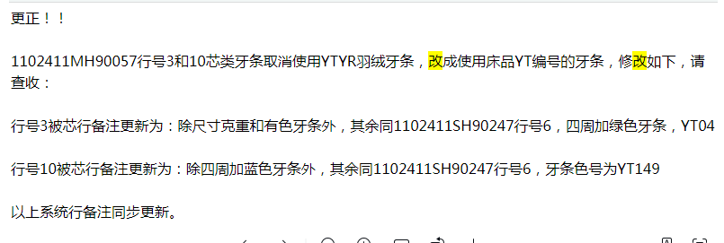
系统下单后，经过工艺沟通又有更改的 1

Slide 37
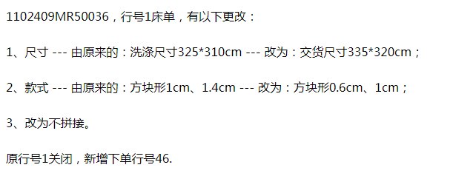
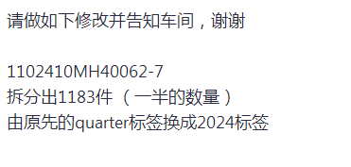
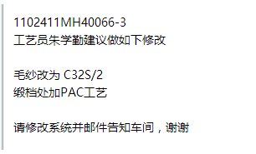
系统下单后，经过工艺沟通又有更改的 2

Slide 38
案例 2
序号 | 产品名称 | 颜色 | 纱支、密度、工艺、花型 | 规格CM 长*宽（+高）或直径 | 尺寸类型 | 数量 (条、件) | 单价（美元） | 金额 | 款式、缝边方式 | 其他备注要求 （是否绣花、返单等）
1 | 浴衣 | 多色 | 外层全涤斜纹布/150D*150D/165*80/漂白+内层XS短毛绒100%涤/T75D/漂白 | 128x68+50 | 交货尺寸 | 30 | $19.70 | $591.00 | 青果领，加牙条 | 加尺码标XL，同21CG9106/3
注意：备注同前订单号一定要把特殊备注也写上。

Slide 39
错误类型 3 — 工艺错误（10%）
1、毛巾纱支、工艺（平螺下成平螺缎等）；
2、提花毛巾，双面提花，单面提花下错；
3、泳池巾只写了高定纱/精梳纱，忘了写做什么工艺（平织/提花等）；
4、羽绒执行标准实际是欧标一级，下成欧标二级；
5、填充物错误（鸭绒下成鹅绒）；

Slide 40
案例 3
序号 | 产品名称 | 颜色 | 纱支、密度、工艺、花型 | 成份 （面料/填充物） | 单条重量g | 规格CM 长*宽（+高）或直径 | 尺寸类型 | 数量 (条、件) | 单价（人民币） | 金额（人民币） | 款式、缝边方式 | 其他备注要求 （是否绣花、返单等）
12 | 被芯Twin | 漂白 | 防羽布/C40S*C40S/133*98/平纹 | 90%白鹅绒； 140gsm | 656g | 240x195cm | 交货尺寸 | 35 | ￥484.40 | ￥16,954.00 | 双针牙条 | 执行欧标二级；填充90%白鹅绒； 140gsm

Slide 41
错误类型 4 — 数量/单价错误（9%）
1、下单数量和合同数量不一致，上下行错位等（下单清单顺序与合同顺序要一致）；
2、币种错误（币种没有写中文，只是货币符号）；

Slide 42
案例 4
序号 | 产品名称 | 颜色 | 纱支、密度、工艺、花型 | 规格CM 长*宽（+高）或直径 | 尺寸类型 | 数量 (条、件) | FOB单价 | 总价 | 款式、缝边方式 | 其他备注要求 （是否绣花、返单等）
1 | 床单 | 漂白 | 贡缎/JC60S*C40S/173*120/缎纹 | 300x230cm | 洗涤尺寸 | 350 | US$19.51 | US$6,828.50 | 方块形2.5CM、5CM | 宽度方向一头5CM折边处缝快捷蓝色色线，长度允许下偏5-6CM， 完全同22CR3051行号3床单
2 | 床单 | 漂白 | 贡缎/JC60S*C40S/173*120/缎纹 | 300x310cm | 洗涤尺寸 | 300 | US$14.43 | US$4,329.00 | 方块形2.5CM、5CM | 宽度方向一头5CM折边处缝金黄色色线， 完全同22CR3051行号2床单
3 | 被套 | 漂白 | 华尔道夫(耶路撒冷)/JC60S*JC80S/173*(110+110)/缎纹大提花 | 235x183+30cm | 洗涤尺寸 | 350 | US$37.15 | US$13,002.50 | 无飞边平口信封迎宾式 | 开口处下片叠边3CM处用快捷蓝色色线缝制，距被头11CM开22CM小洞，小洞叠边1CM， 完全同1102409SR60099行号1被套打样
4 | 被套 | 漂白 | 华尔道夫(耶路撒冷)/JC60S*JC80S/173*(110+110)/缎纹大提花 | 235x284+30cm | 洗涤尺寸 | 300 | US$23.26 | US$6,978.00 | 无飞边平口信封迎宾式 | 开口处下片叠边3CM处用金黄色色线缝制，距被头11CM开22CM小洞叠边1CM， 完全同22CR3051行号4被套
tips：下单顺序和合同顺序一致可避免数量错误问题。

Slide 43
错误类型 5 — 信息遗漏（9%）
1、提花类毛巾不写是单面提花还是双面提花；
2、有缎的毛巾，不写是缎档还是缎边，同什么缎；
3、染色毛巾不写色卡色号；
4、芯类产品（被芯，枕芯，保护垫）不写填充物，克重；
5、羽绒执行标准没写；三层工艺枕芯内层不写是鹅毛片还是鸭毛片；
6、产品特殊工艺没备注（例如：被套全开口，开口大小，非常规飞边等）；
7、产品款式没写；
8、色线、牙条忘了加；
9、毛巾重量正偏没有备注；
10、实际是通标品毛巾，没备注；宜家/宜家XS浴衣没备注。

Slide 44
错误类型 6 — 前后信息矛盾（7%）
1、前面下单参数与后面备注不一致的；
2、毛巾产品颜色写漂白，备注又写色号；

Slide 45
案例 5
序号 | 产品名称 | 颜色 | 纱支、密度、工艺、花型/填充物 | 重量g | 尺寸/cm | 尺寸类型 | 数量 (条、件) | 单价/美元 | 金额/美元 | 款式、缝边方式 | 其他备注要求 （是否绣花等）
1 | 羽绒枕芯 | 漂白 | 防羽布/C40S*C40S/133*98/平纹 填充物 90%白鸭绒 | 950 | 71*51 | 交货 | 250 | 13.56 | 3390 | 双针有牙条 | 内层衬涤丝纺三层工艺，外层75%白鸭绒128g，内层全毛片822g，执行欧标二级
2 | 羽绒枕芯 | 漂白 | 防羽布/C40S*C40S/133*98/平纹 填充物 90%白鸭绒 | 1233 | 71*51 | 交货 | 250 | 16.3 | 4075 | 双针有牙条 | 内层衬涤丝纺三层工艺，外层75%白鸭绒170g，内层全毛片1063g，缝浅灰色牙条，执行欧标二级
序号 | 产品名称 | 颜色 | 纱支、密度、工艺、花型 | U8规格CM/G 长*宽（+高）或直径 | 尺寸类型 | 数量 | U8单价 | U8总价 | 款式、缝边方式 | 柔软剂 | 重量偏差 | 其他备注要求 （是否绣花、返单等）
1 | 面巾 | 漂白 | C20S/2 提花，单面提花 | 76*40cm/132.5g | 交货尺寸 | 896 | US$0.90 | US$806.40 | 三针五线 | 亲水性柔软剂减半 | -3 | 大边平缝双道线，双面提花，提AMORA花型，同23AH8085-5，加标签amora

Slide 46
错误类型 7 — 款式错误（7%）
1、产品款式写不完整或者写错；
2、被套款式应该是无飞边平口信封迎宾式，下成了无飞边平口信封式；
3、浴衣款式：青果领、和服领、风帽领下错；
4、浴衣缝边方式应该是加牙条，下成拷边；
5、毛巾的缝边方式：三针五线、平缝、平缝双道线；

Slide 47
案例 6
序号 | 产品名称 | 颜色 | 纱支、密度、工艺、花型 | 规格CM 长*宽（+高）或直径 | 尺寸类型 | 数量 (条、件) | 单价 | 总金额 | 款式、缝边方式 | 其他备注要求 （是否绣花、返单等）
1 | 被套King | 漂白 | 9CM方格/JC60S*C40S/173*120/缎纹小提花 | 257*305m | 交货尺寸 | 70 | US$23.71 | $1,659.70 | 无飞边口袋无系带迎宾式 | 被尾拼接，同234H9014行号49
2 | 被套Twin | 漂白 | 9CM方格/JC60S*C40S/173*120/缎纹小提花 | 257*218cm | 交货尺寸 | 100 | US$13.19 | $1,319.00 | 无飞边口袋无系带迎宾式 | 被尾拼接，同234H9014行号50

Slide 48
错误类型 8 — 尺寸类型错误（6%）
1、洗涤尺寸下成交货尺寸或者交货尺寸下成洗涤尺寸（毛巾和浴衣类错比较多）；
2、套类与芯类匹配的时候，也需要考虑套类的尺寸类型、缩水率、飞边等；

Slide 49
案例 7
序号 | 产品名称 | 颜色 | 纱支、密度、工艺、花型 | 规格CM 长*宽（+高）或直径 | 尺寸类型 | 数量 (条、件) | 单价 | 总金额 | 款式、缝边方式 | 其他备注要求 （是否绣花、返单等）
1 | 和服领浴袍 | 漂白 | 毛圈布(华夫格603G)/C12S/380G | 137*72+55 | 洗涤尺寸 | 60 | US$13.40 | US$804.00 | 单层和服领，加牙条 | 无胸袋，有两个暗袋，领口，袖口加白色牙条，右袖上绣酒店logo，亚丽丝黑色，完全同1102401SW80007-5， 加尺码标XL，尺码标和客标后领中叠缝，尺码标在上
2 | 和服领浴袍 | 漂白 | 毛圈布(华夫格603G)/C12S/380G | 130*68+50 | 洗涤尺寸 | 60 | US$13.29 | US$797.40 | 单层和服领，加牙条 | 无胸袋，有两个暗袋，领口，袖口加白色牙条，右袖上绣酒店logo如右，亚丽丝黑色，除尺寸不同，其余完全同1102401SW80007-5， 加尺码标L，尺码标和客标后领中叠缝，尺码标在上

Slide 50
错误类型 9 — 面料错误（6%）
1、毛巾纱支写错（20S/2下成32S/2等）；
2、下单面料与合同面料不一致（例如全棉的下成涤棉）；
3、有些产品是2种面料，只写了一种（床笠式保护垫等）；
4、面料描述不是系统下单语言（面料名称+纱支+密度）；

Slide 51
案例 8
序号 | 产品名称 | 颜色 | 纱支、密度、工艺、花型 | 成份 （面料/填充物） | 单条重量g | 规格CM 长*宽（+高）或直径 | 尺寸类型 | 数量 (条、件) | 单价（美元） | 金额 | 款式、缝边方式 | 其他备注要求 （是否绣花、返单等）
1 | 被芯 | 漂白 | 防羽布/C40S*C40S/133*98/平纹 | 50%白鸭绒 | 1000 | D310 | 交货尺寸 | 3 | $108.00 | $324.00 | 双针牙条 | 欧标二级,填充150g/m2 ,被芯长236cm， 宽264cm，直径310cm，垂径81cm
防羽布/JC60S*JC60S/140*140/平纹

Slide 52
错误类型 10 — 产品颜色错误（3%）
1、产品颜色不写，或者下单颜色和合同颜色不一致；
2、产品颜色和面料颜色不对应（有色套类/保健枕等）；

Slide 53
错误类型 11 — 标签错误（1%）
1、加标方式有：无标，客标，客标+芯片标，英文康标；
2、订单产品需要加芯片标的，需要在下单时就要确认；
3、2种及2种以上标签，需要备注缝制方式（叠缝、并排缝）；
序号 | 产品名称 | 颜色 | 纱支、密度、工艺、花型 | 单条重量g | 规格CM 长*宽（+高）或直径 | 尺寸类型 | 数量 | 单价（人民币） | 金额 | 柔软剂 | 款式、缝边方式 | 其他备注要求 （是否绣花、返单等）
1 | 浴巾 | 漂白 | 16S 平螺缎 | 718g | 150*75cm | 洗涤尺寸 | 1008 | ￥40.50 | ￥40,824.00 | 亲水 | 三针五线 | 上手3.5cm，缝客标+芯片标（芯片缝在大边里，不贴边，芯片两端加止口线）。同1102409SG10082-2。
2 | 面巾 | 漂白 | 16S 平螺缎 | 242g | 75*50cm | 洗涤尺寸 | 2016 | ￥13.65 | ￥27,518.40 | 亲水 | 三针五线 | 上手3.5cm，缝客标+芯片标（芯片缝在大边里，不贴边，芯片两端加止口线）。同1102409SG10082-3。
3 | 地巾 | 漂白 | 20S/2 提花 单面提花 | 378g | 85*50cm | 洗涤尺寸 | 504 | ￥21.15 | ￥10,659.60 | 亲水 | 三针五线 | 上手3.5cm，缝客标+芯片标（芯片缝在大边里，不贴边，芯片两端加止口线）。同1102409SG10082-5。
 | 合计 |  |  |  |  |  |  | 小写 | ￥79,002.00
1、交货期：2/10
2、加标方式及要求：芯片标+客标

Slide 54
错误类型 12 — 色线错误（1%）
1、色线颜色错误（一般是同一床体缝相同色线）；
2、色线位置没写（一般床单宽度两头加；被套被尾开口加标单片内侧加色线等）；
3、应该加色线，实际下单却没有备注加；
4、没有写标准色线号（皇冠红、水游城黄、快捷蓝、假日绿、红豆粉等）；

Slide 55
错误类型 13 — 绣花错误（1%）
1、合同有绣花，下单却没有绣花的；
2、绣花（内容，绣线颜色，大小位置）没有确认的；
3、绣花同错单号的；

Slide 56
改善措施与方法
/04

Slide 57
序号 | 错误类型 | 注意事项
1 | 规格错误 | 下单规格与合同规格要一致，不一致的需要和客户确认，并提供确认记录； 注意规格的长宽，不要颠倒； 注意套类规格和芯类的匹配（飞边、尺寸类型）；
2 | 同前不规范 | 需要同的时候再同，并且备注要写的准确，没有歧义； 产品有特殊工艺的，也需要备注完整，不要遗漏； 套类产品只能同近3年的；其他品类没有3年限制，但是尽量同最近单号；
3 | 工艺错误 | 主要是毛巾，要了解认识平织，螺旋，缎边缎档，提花（单面/双面）是什么样的工艺；
4 | 数量/单价错误 | 需要细心，下单顺序与合同清单顺序最好一致，方便核对；
5 | 信息遗漏 | 了解公司所有产品的基本参数构成，根据标准化清单模板完整填写参数信息，不遗漏； 毛巾重量正偏要备注，自产芯类加牙条，毛巾色号要备注，同前特殊要求要备注；
6 | 前后信息矛盾 | 三层工艺羽绒枕芯，前后克重不一样； 备注是通标品毛巾，但前面参数写的不是此通标品参数；
Notes:
销售对订单的态度，决定了内勤对订单的态度！！！

Slide 58
序号 | 错误类型 | 注意事项
7 | 款式错误 | 任何产品都有款式，不要漏写； 款式要写完整（例如三飞边双层口叠边口袋无系带式，不能只写到三飞边双层口叠边）； 要注意款式和规格要一致（例如信封式/压舌式款式规格肯定有重叠片的）； 有立高的产品（舒适垫，床笠式保护垫），规格里要有体现立高；
8 | 尺寸类型错误 | 只2种洗涤尺寸和交货尺寸，套类的就要考虑规格跟芯类的匹不匹配；
9 | 面料错误 | 面料要写完整的系统下单语言（多看价格表）；全棉和涤棉要分清；面料纱支密度；
10 | 产品颜色错误 | 细心，根据合同做； 注意产品颜色和面料颜色一致；
11 | 标签错误 | 订单是加1个标签，2个标签，是否有芯片标，都要提前确认清楚；
12 | 色线错误 | 一般同一床体是同一种色线，异常的需要和客户确认； 合同有色线或加有色牙条，实际下单却没有或者颜色做不一样的，需要和客户确认；
13 | 绣花错误 | 有绣花产品都需要提前出样给客户确认，绣花内容、位置、绣线颜色待确认的都不可下单； 浴衣绣花要写清楚是左胸袋绣花还是左衣片绣花；

Slide 59
对订单要有敬畏心
谢谢观看！
Notes:
收益越大，责任越大！一定要慎重

